Slide 1
春招分享
陆俊宇

Slide 2
基本信息
专业：计科
方向：前端
Offer：美团、携程、字节

Slide 3
Timeline
5-6月 捡漏期（特别关注字节）
第一场面试
阿里云
投递简历
携程 offer
入职
3.3
3.24
6.14
2.20 左右
3.9
4.3
6.30
第一场笔试
携程
第一个offer
美团
字节 offer
3-4月 笔试面试密集期

Slide 4
思想准备
目的：本科就业 or 体验生活？
方向：
前端：竞争较少
后端：岗位略多，后续发展也许更好
客户端：似乎不太行
算法：卷，但钱多
企业：优先大厂
城市：
机会多？：北>上>深杭
想攒钱？：杭>深>上>北
返校方便？：只考虑江浙沪
享受生活？：挑你喜欢的

Slide 5
简历
技术栈：只写岗位相关的
奖项：只放相关的（国奖可以放）
绩点：好看就放，不好看可以不放
照片：好看就放，不好看可以不放
项目：STAR 法则——背景、难点、解决方案、成果

Slide 6
笔试
Leetcode、牛客: 刷
国内大厂：medium
外企：maybe hard
前端难度＜其它方向

Slide 7
面试
项目：STAR 法则，引导面试官问你的亮点和自信的部分
八股：不能只背，更要理解
前端：语言&框架特性、网络、浏览器原理、性能优化……
总体特点：注重基础、深入拷问
准备时多想一步
写题：多与面试官交流，展示你的思路
几个特质：自信、严谨、有热情、了解技术前沿

Slide 8
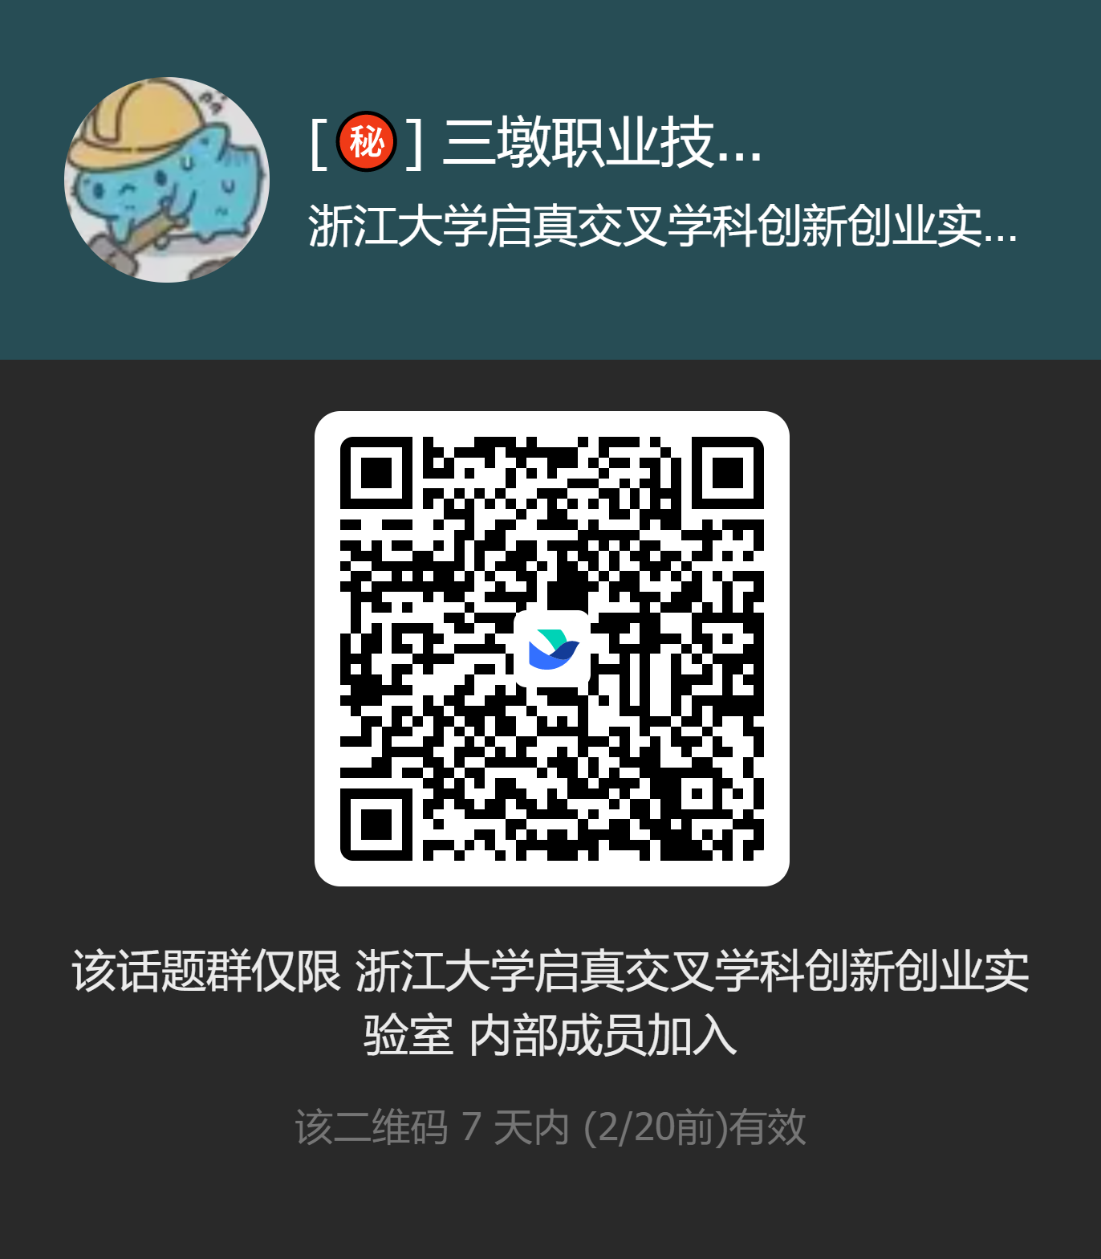
一些资源
话题群：
知识树-求职
计算机基础：小林coding (xiaolincoding.com)
设计模式：The Catalog of Design Patterns (refactoring.guru)
ES6教程：《阮一峰 ECMAScript 6 (ES6) 标准入门教程 第三版》
浏览器原理：Inside look at modern web browser (part 1)

Slide 9
信息渠道
CC98：内推、市场动向、offer 比较
牛客：面经、市场动向
脉脉：风评、offer 比较
飞书/微信：All of the above

Slide 10
入职后
想转正？卷
提前了解有无转正名额以及历年转正情况
和 leader、mentor 多沟通，积极表现
多记录总结，想想转正汇报以及秋招面试能讲什么
不转正？躺

